Slide 1

Reinforcement Learning
Caro Direnberger, Jonas Goltz, Juliane Seidl
19.06.2018

Slide 2
Ansätze von Machine Learning
Supervised Learning
Unsupervised Learning
Reinforcement Learning

Slide 3
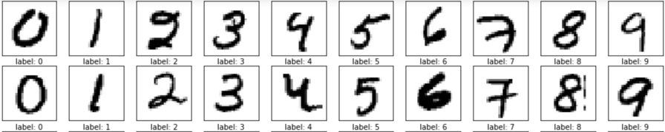
Supervised Learning
Input und Target sind bekannt
Daten sind gelabelt
Aufteilung in Trainings- und Testdatensatz

Slide 4
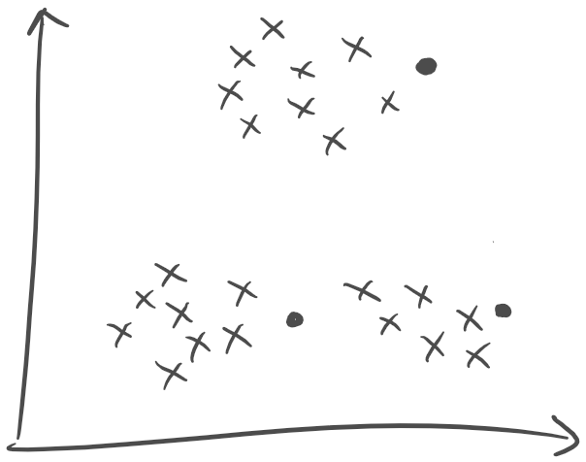

Unsupervised Learning
Nur Input bekannt, Target unbekannt
Keine Aufteilung in Test und Trainingsdatensatz nötig
Daten sind nicht gelabelt
Gruppen (Anzahl meist bekannt)
Daten, die zugeordnet werden

Slide 5
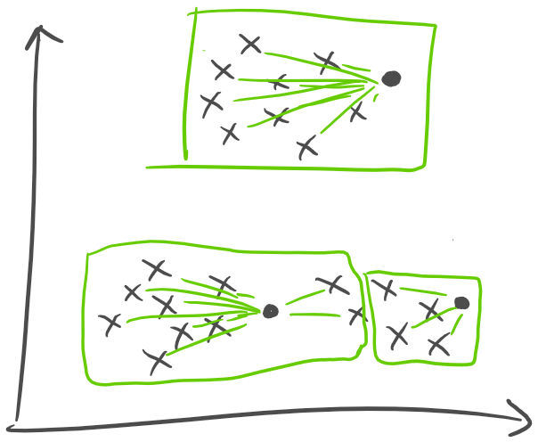
Unsupervised Learning
Nur Input bekannt, Target unbekannt
Keine Aufteilung in Test und Trainingsdatensatz nötig
Daten sind nicht gelabelt
Gruppen (Anzahl meist bekannt)
Daten, die zugeordnet werden

Slide 6
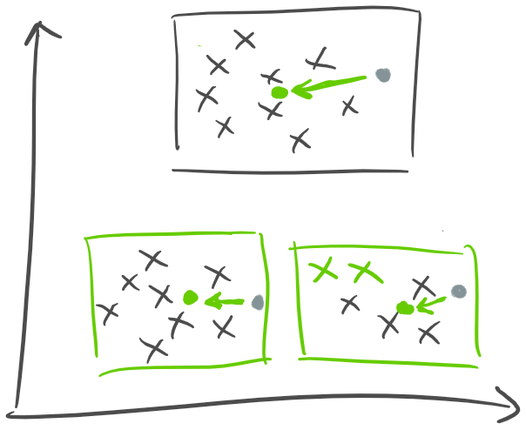
Unsupervised Learning
Nur Input bekannt, Target unbekannt
Keine Aufteilung in Test und Trainingsdatensatz nötig
Daten sind nicht gelabelt
Gruppen (Anzahl meist bekannt)
Daten, die zugeordnet werden

Slide 7
Warum Reinforcement Learning?
Es gibt keine Daten von denen gelernt werden kann
Es gibt zu viele mögliche Ausgänge
Die Umgebung ist zu komplex um analytisch modelliert werden zu können
→ Lernen durch Interaktion

Slide 8

Warum Reinforcement Learning?
Es gibt keine Daten von denen gelernt werden kann
Es gibt zu viele mögliche Ausgänge
Die Umgebung ist zu komplex um analytisch modelliert werden zu können
→ Lernen durch Interaktion

Slide 9


Grundlegender Ansatz
Feedback:
Belohnung (Leckerli)
Neuer Zustand,
Handlungsoptionen
Aktion
Kein explizites Wissen über die Welt
Kein direkter Zugriff auf die Welt, nur durch Interaktion

Slide 10
Einfachster Ansatz
Diskrete Zustände
In einer Tabelle verwaltet
Agent lernt die einzelnen Zustände zu bewerten
→ Wie viel Belohnung verspricht er sich von einem Zustand
→ Maximiert die Belohnung

Slide 11
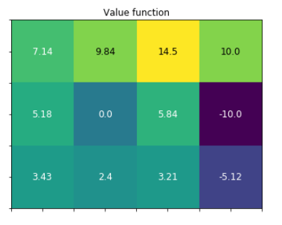
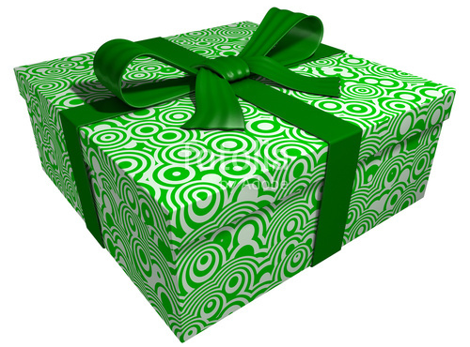



Value Table
Das Spiel

Slide 12
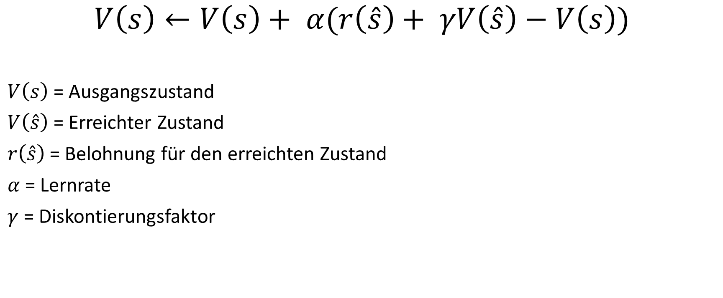
Temporal difference learning
$$V\left(s\right)←V\left(s\right)+ α(r\left(\hat{s}\right)+ γV\left(\hat{s}\right)−V\left(s\right))$$
$V\left(s\right)$ = Ausgangszustand
$V\left(\hat{s}\right)$ = Erreichter Zustand
$r\left(\hat{s}\right)$ = Belohnung für den erreichten Zustand
$α$ = Lernrate
$γ$ = Diskontierungsfaktor

Slide 13
Selection strategy
Selection strategy: Strategie nach der aus einem gegeben Zustand heraus die nächste Aktion ausgewählt wird
Problem: Abwiegen zwischen Erkunden der Umgebung und Ausnutzen des bereits gewonnenen Wissen

Slide 14
Selection strategy – ε-greedy
Einfachste Idee:
Man wählt immer die beste Option und mit einer bestimmten Wahrscheinlichkeit eine zufällige
p ← random(0,1)
if p < ε:
take random action
else:
take best action

Slide 15
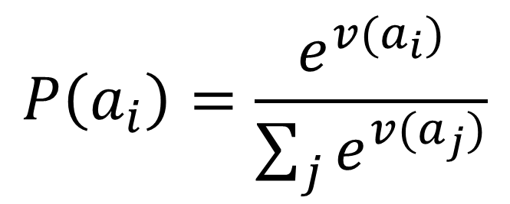
Selection strategy – Softmax
Idee:
Je besser eine Aktion ist umso wahrscheinlicher wird sie
$$P\left(a_{i}\right)=\frac{e^{{v(a}_{i})}}{\sum_{j}{e^{v(a_{j})}}}$$

Slide 16
Selection strategy – Softmax

